Slide 1
しょ り
5
ごみ処理のあゆみ

Slide 2
ごみ処理のあゆみ
5
昔はどのようにごみが処理されていたのでしょう？

Slide 3
ごみ処理のあゆみ
5
昔はどのようにごみが
処理されていたのでしょう？
昔と今で
ごみはちがう
のかな？
どうして
いたのかな？
車もないよね？

Slide 4
ごみ処理のあゆみ
5
昔はどのようにごみが
処理されていたのでしょう？
今とはちがって
生ごみが多かったよ
ぶくろ
プラスチックやポリ袋も使っていない時代は畑や庭でもやしたり※
うめていたそうだね
買いものはカゴを
持って行ったり
※畑などでごみをもやすことは、今は法律で禁止されています。
でも人が多くなって、畑や
庭のない人がふえてからごみの
問題が出てきたみたいだよ
入れ物に
入れてもらったり

Slide 5
ごみ処理のあゆみ
5
川崎市
収集車の歴史
しゅう しゅう

Slide 6
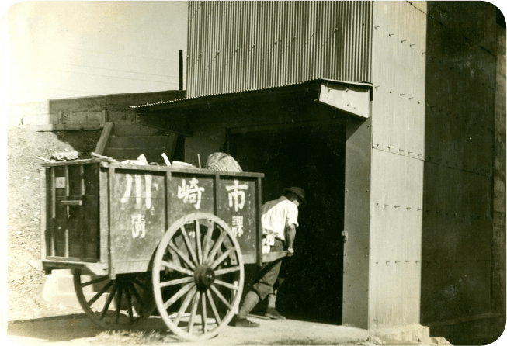
ごみ処理のあゆみ
5
〜収集車の歴史〜
昭和20年ごろ 手車

Slide 7
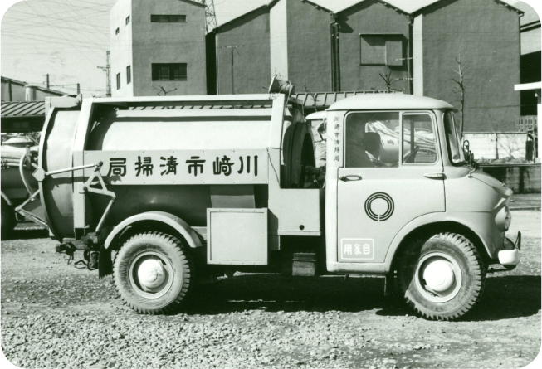
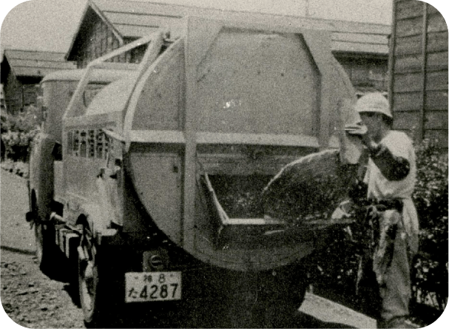
ごみ処理のあゆみ
5
〜収集車の歴史〜
つ こ
ごみを積み込むところ
昭和30〜39年 川崎市が開発したスクリュードラム車

Slide 8
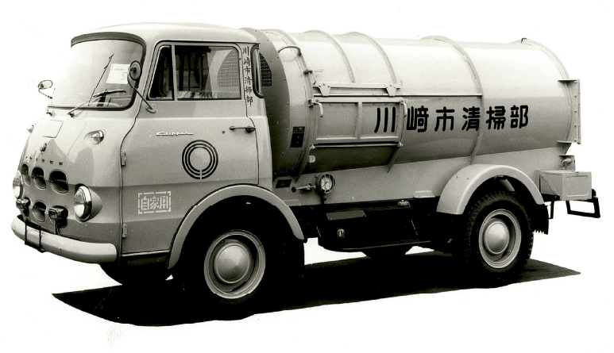
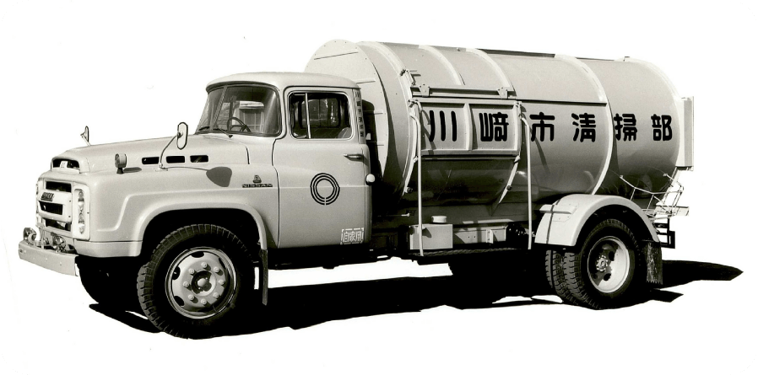
ごみ処理のあゆみ
5
〜収集車の歴史〜
がた
小型パックドラム車
大型パックドラム車
昭和32〜46年 パックドラム車

Slide 9
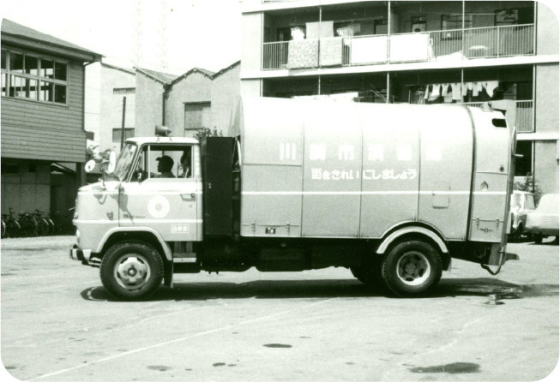
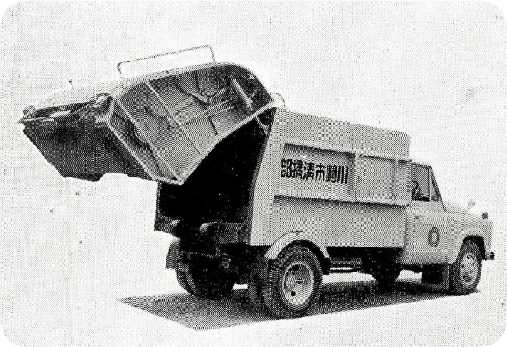
ごみ処理のあゆみ
5
〜収集車の歴史〜
ロータリーローダー
小型パックローラー
昭和35年〜

Slide 10
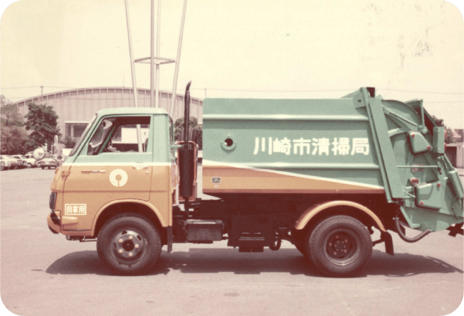
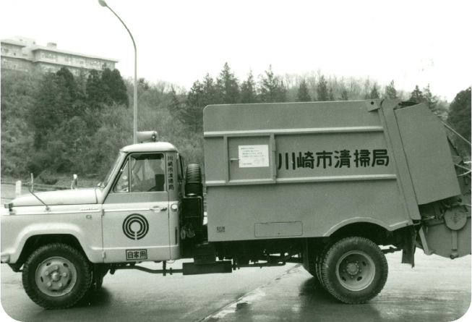
ごみ処理のあゆみ
5
〜収集車の歴史〜
パッカー車（ツートン）
パッカー車
昭和35年〜

Slide 11
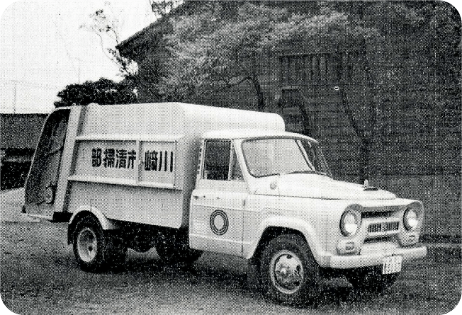
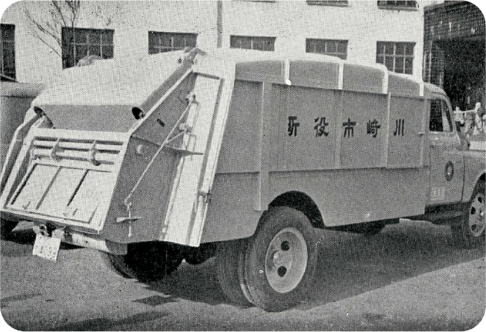
ごみ処理のあゆみ
5
〜収集車の歴史〜
小型パッカー車
大型パッカー車
昭和35年〜

Slide 12
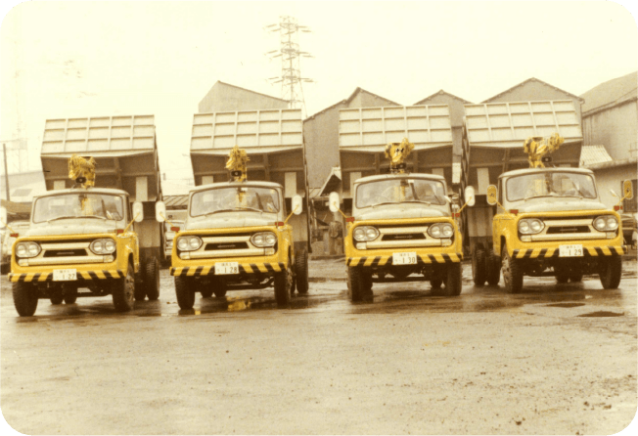
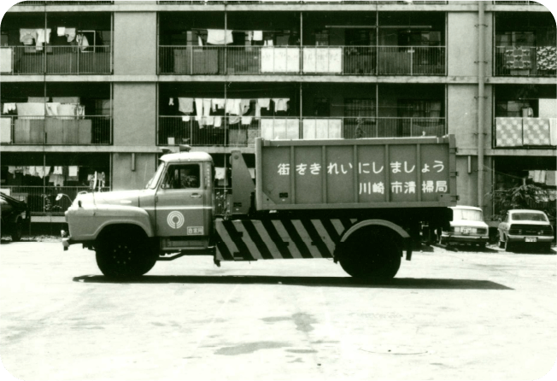
ごみ処理のあゆみ
5
〜収集車の歴史〜
そ だい
粗大ごみ収集車
大型コンテナ（団地用）
昭和35年〜

Slide 13
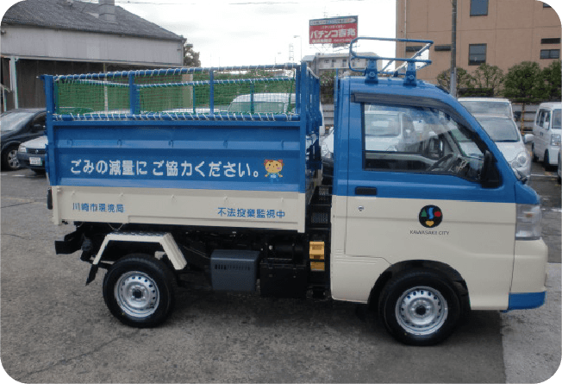
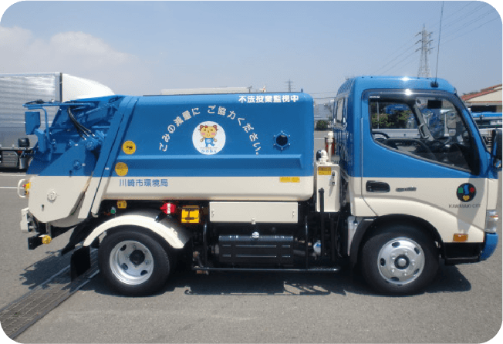
ごみ処理のあゆみ
5
〜収集車の歴史〜
軽ダンプ車
ちょう
超小型車
げん ざい
現在

Slide 14
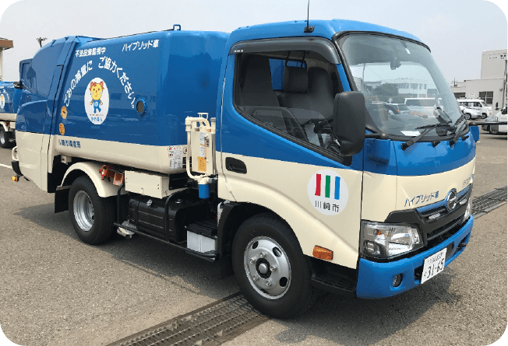
ごみ処理のあゆみ
5
〜収集車の歴史〜
平成19（2007）年
ハイブリッドの
ごみ収集車を導入！
超小型車
現在

Slide 15
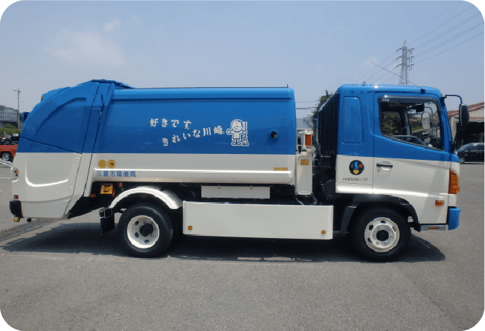
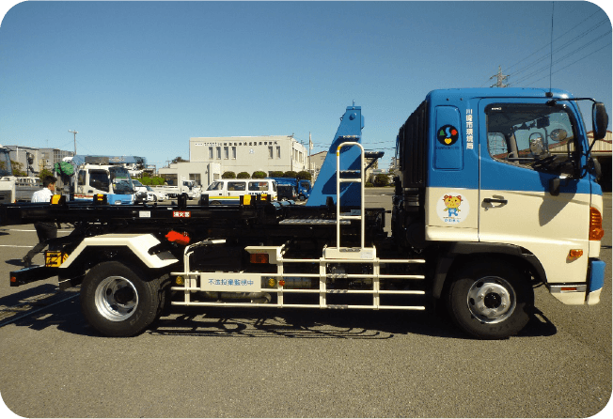
ごみ処理のあゆみ
5
〜収集車の歴史〜
中型車
大型コンテナ車
現在

Slide 16
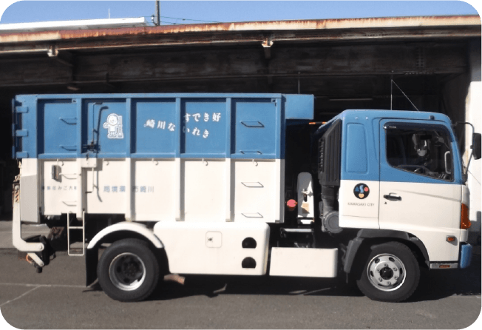
ごみ処理のあゆみ
5
〜収集車の歴史〜
中型粗大ごみ収集車
現在

Slide 17
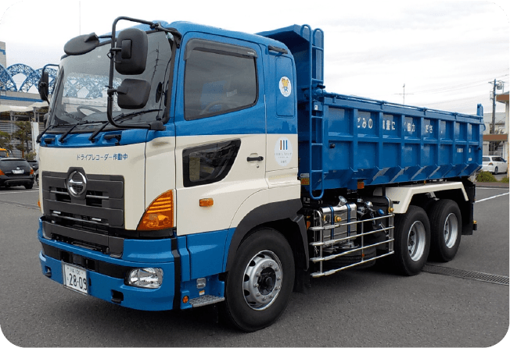
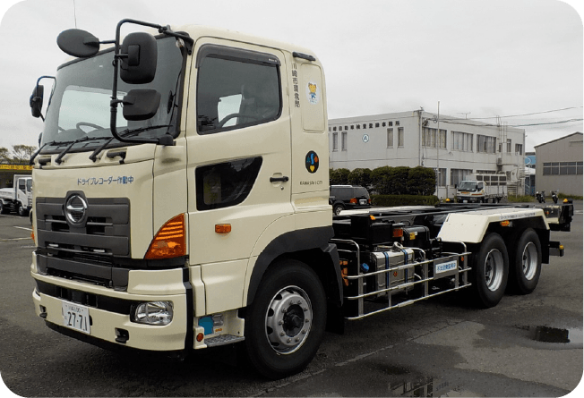
ごみ処理のあゆみ
5
〜収集車の歴史〜
しょう ばい うん ぱん
焼きゃく灰運搬車
焼きゃく灰運搬車（コンテナ）
現在

Slide 18
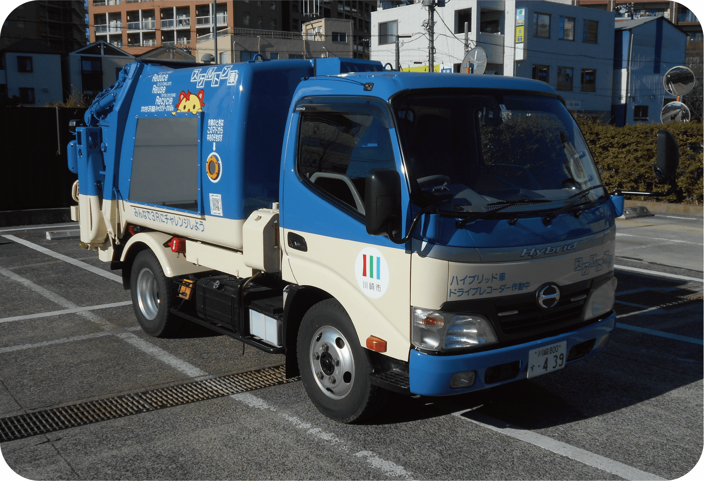
ごみ処理のあゆみ
5
〜収集車の歴史〜
ごみを入れた時、
車の中ではどんな風に
動いているのか
見学することができるよ！
スケルトン車
現在

Slide 19
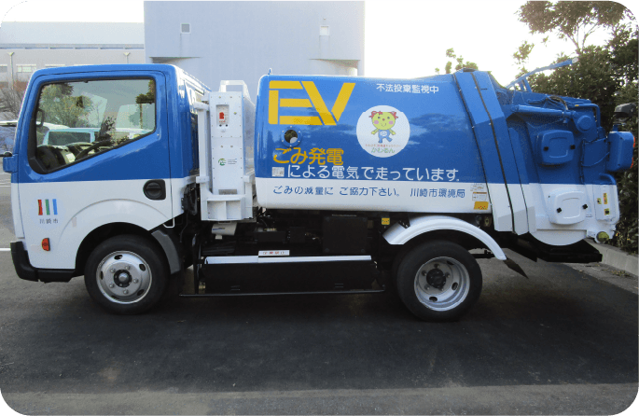
ごみ処理のあゆみ
5
〜収集車の歴史〜
平成31（2019）年2月
日本で初めて
EVごみ収集車を導入！
どうにゅう
EVごみ収集車
現在

Slide 20
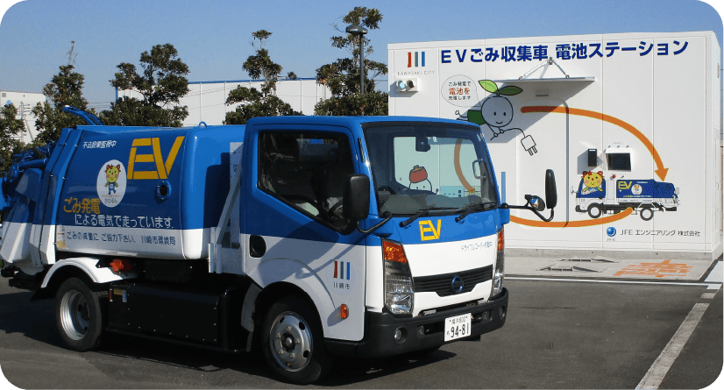
ごみ処理のあゆみ
5
〜収集車の歴史〜
EVごみ収集車の特長
現在

Slide 21
ごみ処理のあゆみ
5
〜収集車の歴史〜
EVごみ収集車の特長
はいしゅつりょう
CO2の排出量がゼロ
だから地球にやさしい！
1
現在

Slide 22
ごみ処理のあゆみ
5
〜収集車の歴史〜
EVごみ収集車の特長
はいしゅつりょう
CO2の排出量がゼロ
だから地球にやさしい！
1
かん
電池交換は
約3分間で自動交換！
2
現在

Slide 23
ごみ処理のあゆみ
5
〜収集車の歴史〜
EVごみ収集車の特長
はいしゅつりょう
CO2の排出量がゼロ
だから地球にやさしい！
1
かん
電池交換は
約3分間で自動交換！
2
さいがい じ ひじょうよう でんげん
災害時に非常用電源
として利用できる！
3
現在

Slide 24
ごみ処理のあゆみ
5
〜収集車の歴史〜
次のページから
年表で
確認してみよう！
かくにん

Slide 25
ごみ処理のあゆみ
5
年表で確認する川崎市のできごと
時 代
で き ご と
市の人口
ごみの量
大正
13年
（1924）
大きな工場が建ち、人口がふえ始める
（畑や庭がない人がふえ、
ごみを処理する場所にこまるようになる）
ごみ処理業者があらわれる。
川崎市が生まれる。
大正元年(1912)
→50,188人
ごみの量は
お店のごみも
含めた1人1日分
しょう
昭和
11年
（1936）
市で初めての焼きゃく場ができる。
昭和元年(1926)
→57,066人
→20g

Slide 26
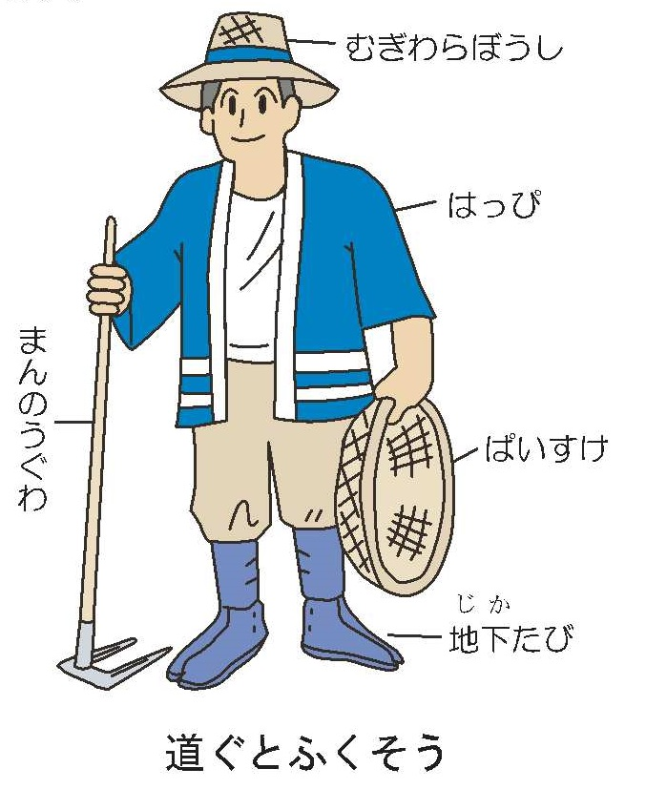
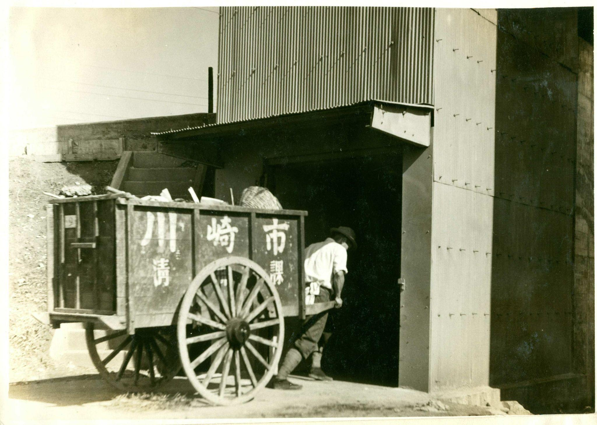
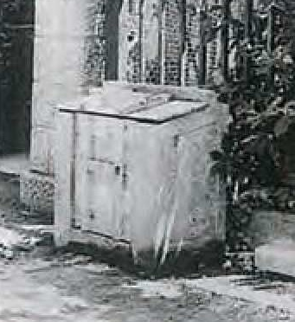
ごみ処理のあゆみ
5
年表で確認する川崎市のできごと
時 代
で き ご と
市の人口
ごみの量
昭和
13年
（1938）
市役所でのごみ収集が始まる。
このころは、家のわきにあるごみ箱から手車にごみを乗せて焼きゃく場まで運んでいた。

Slide 27
ごみ処理のあゆみ
5
年表で確認する川崎市のできごと
時 代
で き ご と
市の人口
ごみの量
昭和
20年
（1945）
戦争で焼きゃく場が焼けて使えなくなる。
昭和30年(1955)
→445,520人
→155g
24年
（1949）
ごみの処理をふたたび始める。（1〜2回／週）
30年
（1955）
全国でも早い段階で自動車を使ったごみ収集が
始まる。
36年
（1961）
市民のおねがいを受け、一部地域で日曜・祝日をのぞく
毎日収集が始まる。

Slide 28
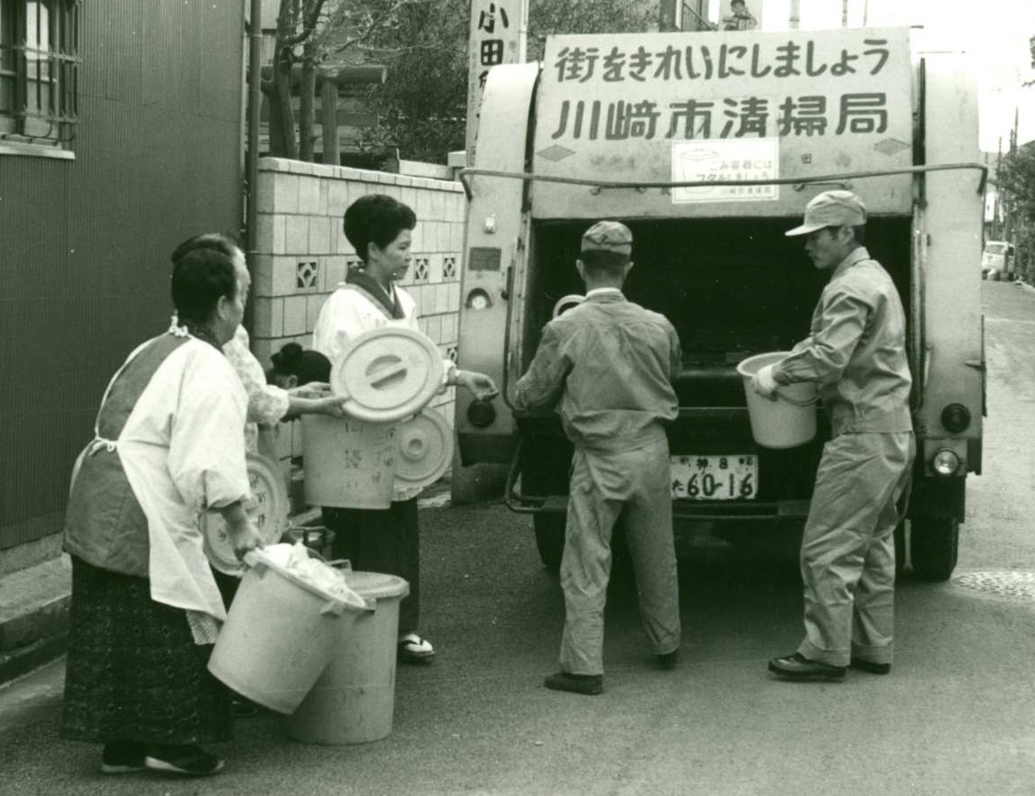
ごみ処理のあゆみ
5
年表で確認する川崎市のできごと
時 代
で き ご と
市の人口
ごみの量
昭和
44年
（1969）
市内ほぼ全いきで
日曜・祝日をのぞく、
毎日収集が始まる。
昭和55年(1980)
→1,040,802人
→985g
このころの
収集のようす
52年
（1977）
空きかんの分別収集が始まる。
59年
（1984）
かんでん ち
使用済み乾電池の分別収集が始まる。

Slide 29
ごみ処理のあゆみ
5
年表で確認する川崎市のできごと
時 代
で き ご と
市の人口
ごみの量
ひ じょう じ たい せん げん
平成
2年
（1990）
ごみ非常事態を宣言する。
平成元年(1990)
→1,157,005人
→1,355g
市が取組んだこと
●資源集団回収を進めた。
●お店に商品の包みを
しすぎないようにお願いした。
●減量指導員制度を作った。
●仕事で出るごみをへらすよう
計画書を出してもらうようにした。
げんりょうしどういんせいど

Slide 30
ごみ処理のあゆみ
5
年表で確認する川崎市のできごと
時 代
で き ご と
市の人口
ごみの量
平成
3年
空きびんの分別収集が始まる。
5年
ごみをへらしてリサイクルを進める新しいきまり※ができる。
※川崎市廃棄物の処理及び再生利用等に関する条例
はいきぶつ さいせい とう
7年
す じょうれい
ゆ そう
平成7年(1995)
→1,202,820人
→1,266g
ポイ捨て禁止に関する条例ができる。
全国で初めてごみの鉄道輸送が始まる。
9年
資源物だけを収集する日（週1日）が始まる。
雑金属（今は小物金属）の収集が始まる。
ざつきんぞく こ もの きんぞく
11年
ペットボトルの分別収集が始まる。

Slide 31
ごみ処理のあゆみ
5
年表で確認する川崎市のできごと
時 代
で き ご と
市の人口
ごみの量
平成
16年
粗大ごみを出すとき、お金がかかるようになる。
平成12年(2000)
→1,249,905人
→1,255g
18年
ミックスペーパーの分別収集が始まる。
19年
普通ごみの収集が週4日から3日になる。
せい よう き ほう そう
23年
プラスチック製容器包装の分別収集が始まる。
25年
普通ごみの収集が週3日から2日になる。
小型家電の回収が始まる。

Slide 32
ごみ処理のあゆみ
5
年表で確認する川崎市のできごと
時 代
で き ご と
市の人口
ごみの量
平成
27年
3処理センター体制となる。
平成28年(2016)
→1,489,477人
→851g
28年
（2016）
ごみ減量やエコ暮らしを進める計画※ができる。
※川崎市一般廃棄物処理基本計画
（ごみ減量 未来へつなげる エコ暮らしプラン）
きほん
30年
（2018）
EVごみ収集車（電池交換型）を
日本で初めて実用化する。

Slide 33
ごみ処理のあゆみ
5
年表で確認する川崎市のできごと
時 代
で き ご と
市の人口
ごみの量
令和
元年
生活環境事業所を１つ廃止し、４生活環境事業所体制となる。
1人1日当たりのごみ排出量が政令指定都市で
3年連続（平成29年度・30年度・令和元年度）
で最少となる。
令和2年(2020)
→1,538,292人
→631g
2年
4年
一時多量ごみ制度開始
集積所等からの家庭系廃棄物の
持ち去りを条例で禁止
しゅうせきじょ けいはい き
じょうれい きん し

Slide 34
ごみ処理のあゆみ
5
◀ 前のページ
出来ることを考えよう ▶
6

